Slide 1
Chi usufruisce di un servizio sa che lo si può apprezzare solo ad esperienza conclusa mentre durante la fase di scelta bisogna più che altro fidarsi. Poiché la buona riuscita di un servizio, come una Vacanza Studio dipende da numerosi fattori, talvolta anche imprevedibili, L’astrolabio non chiede una fiducia ad occhi chiusi, ma dichiara pubblicamente i principi ai quali tutta la sua organizzazione deve attenersi in ogni azione, quei valori per cui siamo apprezzati da più di quarant’anni:
• Trasparenza: operiamo affinché ogni promessa, fatta a famiglie, studenti e Capigruppo, sia chiara, comprensibile e venga mantenuta.
• Cooperazione: ci adoperiamo con ogni mezzo perché l’esperienza del singolo ragazzo sia proficua e trascorra serena. I nostri storici Capigruppo, gli Italian Coordinators e l’esperto Staff delle scuole in loco, sono deputati ad essere sempre presenti per garantire la perfetta riuscita della Vacanza Studio.
• Sicurezza: ci impegniamo a garantire un’esperienza di viaggio tranquilla, priva di rischi prevedibili, supportando Capigruppo e studenti nella gestione e risoluzione degli eventuali imprevisti.
• Cultura: proponiamo corsi riconosciuti dal British Council, perché da sempre diamo la massima importanza alla didattica e alla preparazione culturale e linguistica dei Docenti.

Slide 2
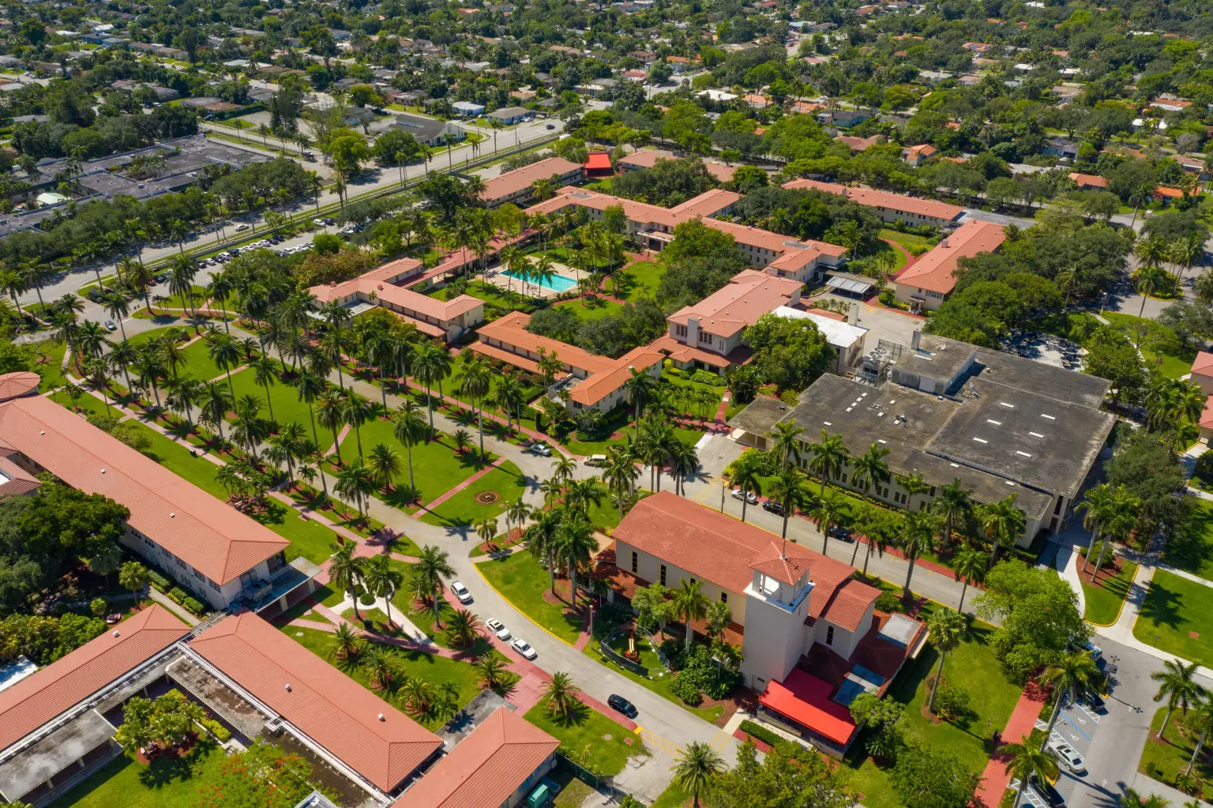
MIAMI BARRY UNIVERSITY 2025
Miami, la più famosa città della Florida, dove lo stile di vita americano si fonde con il ritmo caraibico.
Qui i grattacieli, i canali con le ville dei VIP, il quartiere Art Deco di Miami Beach e le infinite spiagge affacciate sull’oceano si mixano creando un effetto elettrizzante.

Slide 3
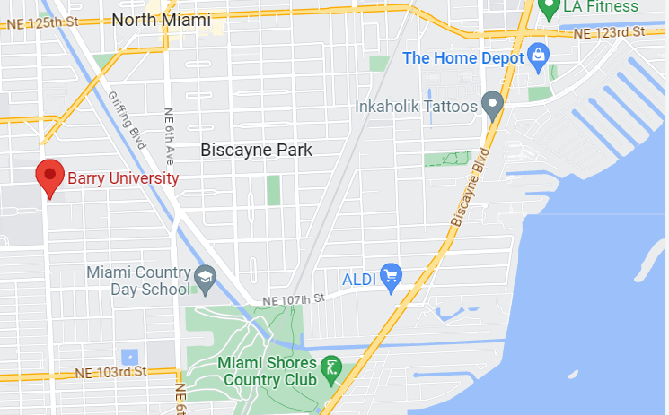
L’UNIVERSITÀ:
La nostra scuola, la Barry University, è una prestigiosa università privata collocata a metà strada tra Miami e Fort Lauderdale, a nord della città. Campus molto sicuro, gode di una reputazione di eccellenza accademica e vanta ottime attrezzature sportive tra cui piscina all’aperto.

Slide 4
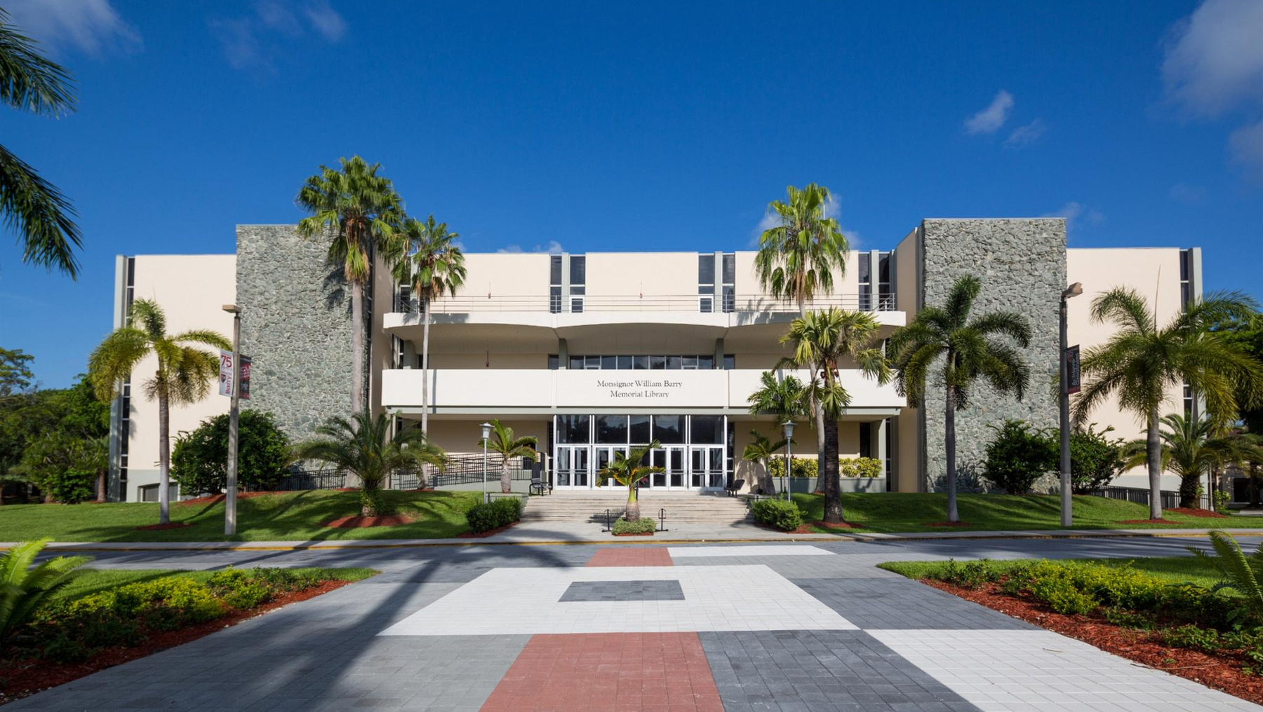
.
ETÀ: 12 – 18 anni
SISTEMAZIONE: Campus
DATE DI PARTENZA: 6 – 20 luglio 2025* 20 luglio – 3 agosto 2025* *data di arrivo in Italia
DURATA: 14 giorni/13 notti
.

Slide 5
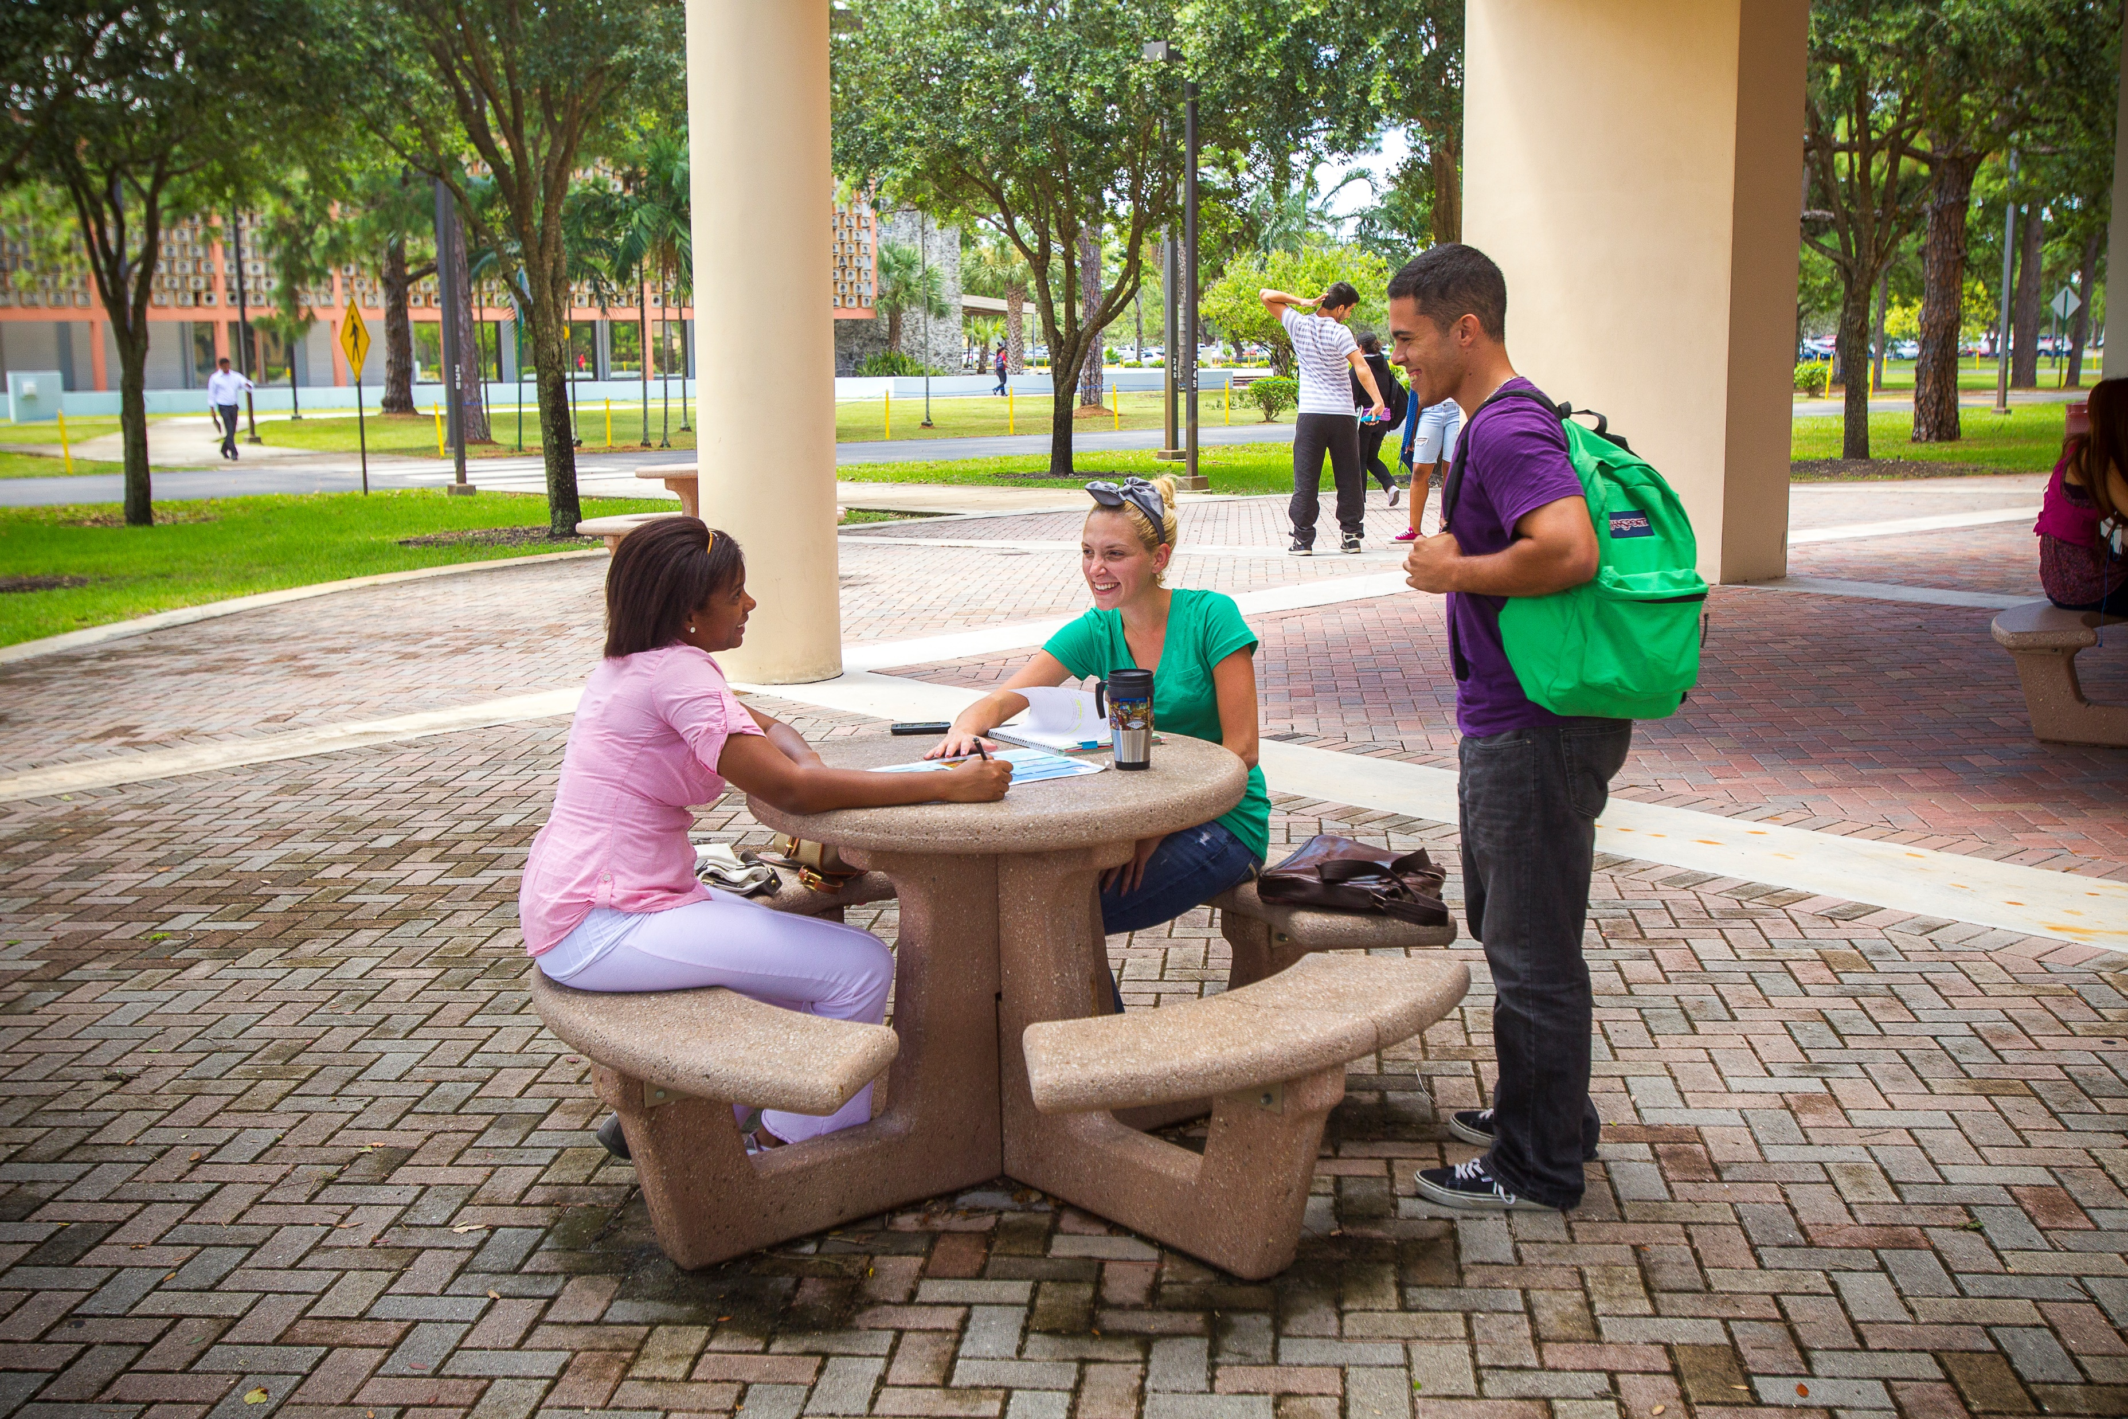
SISTEMAZIONE E TRATTAMENTO:
La sistemazione prevede camere doppie con bagno privato, dislocate in residenze all’interno del campus.
Pensione completa da lunedì a venerdì, con colazione e pranzo in Campus e cena in città. Sabato e domenica è prevista la mezza pensione con, pranzo libero.

Slide 6
DIDATTICA:
SCUOLA: TLA
15 ore di lezione a settimana
CORSO GENERAL: per i livelli A1 e A2
CORSO WORLD OF WORK: per i livelli dal B1 al C2
A corso completato verrà rilasciato l’attestato di frequenza.

Slide 7
GITE: Le escursioni costituiscono uno strumento didattico formidabile perché si esplorano nuove realtà, si visitano luoghi di interesse e s’impara moltissimo su storia, tradizioni e usi e costumi del posto.
2 gite di un’intera giornata a: - Kennedy Space Center - Sawgrass Mills Mall
8 gite di mezza giornata
2 uscite serali
Le gite potrebbero subire lievi variazioni prima della partenza. Il programma definitivo verrà consegnato ai Capigruppo all’arrivo in loco.

Slide 8
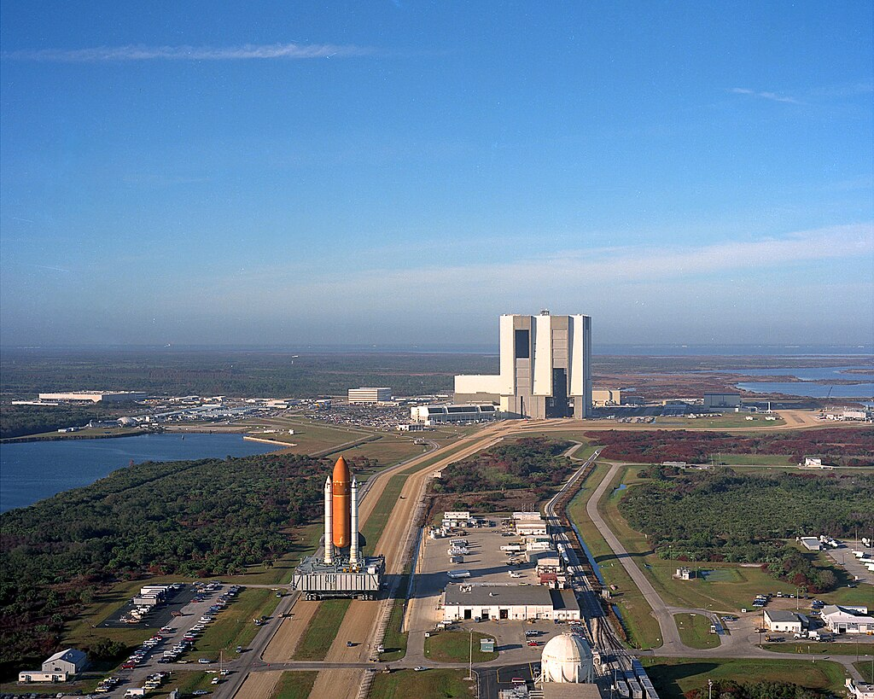
NASA SPACE KENNEDY CENTER:
Il John F. Kennedy Space Center è la struttura per il lancio di veicoli spaziali (spazioporto) della NASA e si trova a Cape Canaveral sull'isola Merritt in Florida. Cape Canaveral si chiamò, dal 1963 al 1973, Cape Kennedy, nome con il quale è indicato nella storia del Programma Apollo, ovvero il programma spaziale che portò allo sbarco dei primi uomini sulla Luna.

Slide 9
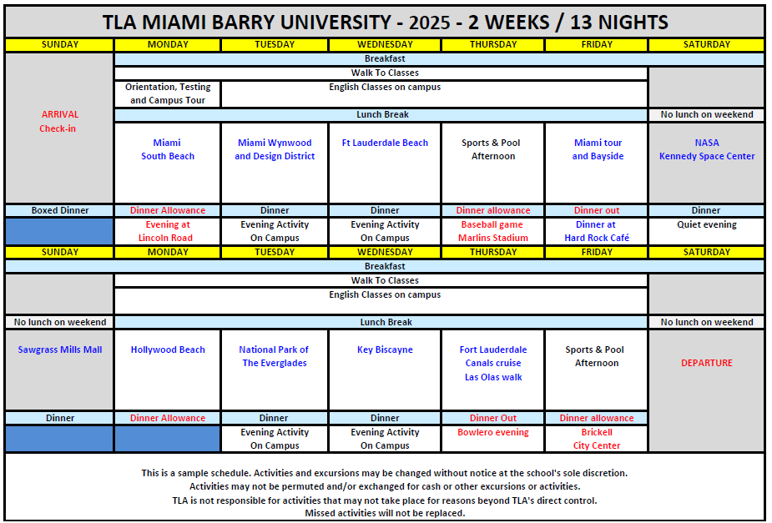
SAMPLE SUMMER PROGRAMME
The structure of your programme in the summer may be different

Slide 10
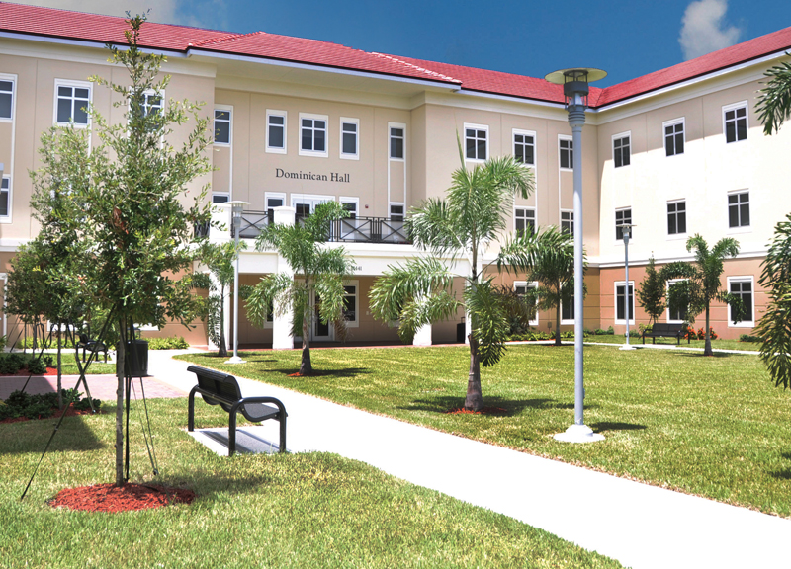
MIAMI
QUOTE DA MILANO
PACCHETTO 13 NOTTI | € 4.630
SUPPLEMENTI OBBLIGATORI
TASSE AEROPORTUALI | € 400 circa
SPESE APERTURA PRATICA (2 weeks) | € 190
POLIZZA AMICA | € 70
SUPPLEMENTI FACOLTATIVI
ASSICURAZIONE INTEGRATIVA | € 120
SUPPLEMENTO 14° NOTTE | € 200

Slide 11
COME ISCRIVERSI
ISCRIVITI SUBITO
- Compila con precisione e in tutte le sue parti la Domanda d’Iscrizione online, che troverai nel nostro sito www.lastrolabio.it, cliccando nella home page la sezione “PRENOTA”.
- Per finalizzare l’iscrizione di una Vacanza Studio, versa il relativo acconto, al quale dovrai sommare gli importi degli eventuali Supplementi Facoltativi richiesti in fase di prenotazione.

Slide 12
OFFERTE SPECIALI
Per prenotazioni entro il 15 dicembre 2024 risparmio complessivo di € 630 di cui:
€ 200 Garanzia NO RISK in omaggio
€ 150 Garanzia Prezzi Bloccati in omaggio
€ 60 Garanzia Prezzo Carburante Bloccato in omaggio
€ 70 Polizza Amica in omaggio
€ 100 Buono Agenzia, spendibile presso le Agenzie di Viaggi & Turismo del nostro Gruppo, valido per qualsiasi destinazione, in Italia e nel mondo (esclusa la sola biglietteria aerea, marittima e ferroviaria) con un minimo di spesa pari a € 1.000.
€ 50 Cambio corso/destinazione/data in omaggio, da comunicare entro il 30/4/2025 (valido solo per destinazioni estero)
Per prenotazioni entro il 28 febbraio 2025 risparmio complessivo di € 280 di cui:
€ 60 Garanzia Prezzo Carburante Bloccato in omaggio
€ 70 Polizza Amica in omaggio
€ 100 Buono Agenzia, spendibile presso le Agenzie di Viaggi & Turismo del nostro Gruppo, valido per qualsiasi destinazione, in Italia e nel mondo (esclusa la sola biglietteria aerea, marittima e ferroviaria) con un minimo di spesa pari a € 1.000.
€ 50 Cambio corso/destinazione/data in omaggio, da comunicare entro il 30/4/2025 (valido solo per destinazioni estero)

Slide 13
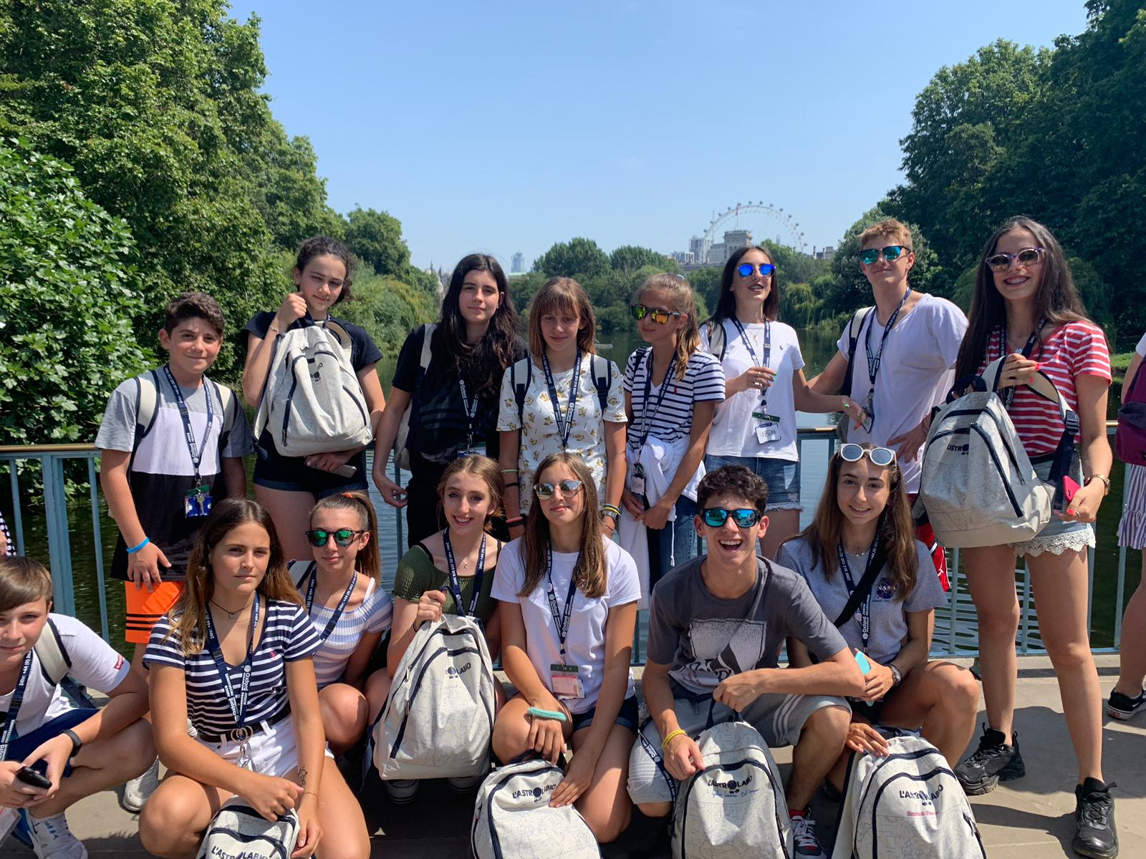
BUON VIAGGIO!

